Slide 1

Il settore della Biomedicina in Sardegna (e in Italia):
potenzialità degli appalti per l'innovazione e dell'innovazione

Slide 2
S3 della Regione Sardegna: i campi d’azione dell’ads Biomedicina

Slide 3
Quali Stazioni Appaltanti in Sardegna e in Italia?
Università
CNR
Istituti Zooprofilattici
Enti di Ricerca vigilati dallo Stato (ENEA, Area Science Park, AIFA, ISS, etc)
Enti di Ricerca vigilati dalle Regioni (Porto Conte Ricerche, CRS4)
Enti locali (ASL/Assessorati Sanità, Politiche Sociali, Politiche Ambientali)
Agenzie Regionali (AGRIS Sardegna)
Medicina umana
Medicina veterinaria
Medicina veterinaria (produzioni)

Slide 4
Quali Operatori Economici in Italia e in Sardegna (per settori)
Università, CNR, ENEA, Area Science Park, ISS, etc.
Porto Conte Ricerche, CRS4
Enti pubblici
Società pubbliche
Settori Biotecnologie, nanotecnologie, ICT, Imprese del Terzo Settore
PMI e grandi imprese
Start up

Slide 5
OBIETTIVO GENERALE della S3 per il settore Biomedicina:
“Sviluppo di un efficace e completo sistema di ricerca traslazionale in grado di erogare servizi ad alto valore aggiunto”
Ricerca Traslazionale = finalizzata al trasferimento dei risultati delle ricerche sperimentali alle applicazioni cliniche ("from bench to bedside"). Si ratta quindi di ricerca e innovazione con forti potenzialità di impatto sul mercato.

Slide 6

Prevedere:
l’applicazione di KETs nella ricerca per nuovi prodotti per la salute dell’uomo;
Micro- e nano-electronics
Advance
materials
Photonics
Biotechnology
Nanotechnology
Advanced manifacturing Systems

Slide 7
Altro elemento che pervade l’S3 Sardegna è l’aderenza a principi di Bioeconomia e di Economia Circolare:
Anche nell’innovazione della Biomedicina e tecnologie per la salute si deve proporre l’utilizzazione sostenibile di risorse naturali rinnovabili e alla loro trasformazione con particolare riferimento allo sviluppo e alla produzione di farmaci o cosmetici derivanti da materie prime naturali o da scarti di lavorazione dell’industria agroalimentare.

Slide 8
Infine, si promuove l’innovazione in ambito biomedicale secondo la logica del one-health
quindi…
… si premiano le relazioni tra innovazioni nel settore della salute ambientale, veterinario, e umano

Slide 9
BIOMEDICINA E TECNOLOGIE PER LA SALUTE + AGROINDUSTRIA
programmi trasversali al settore agrifood:
nuove metodologie diagnostiche per la sicurezza alimentare
nuove molecole per trattamenti cosmetici, anche a partire da altre aree produttive di specializzazione regionale
nuovi prodotti nel settore nutrizionale e, in particolare, degli alimenti funzionali (naturali o industriali), integratori, medical devices, con studi di proof of concept che permettono di certificare claims salutistici per il mercato del benessere, della prevenzione e della terapia (es., nutraceuticals e botanicals)

Slide 10
TRAIETTORIE TECNOLOGICHE DI SVILUPPO A PRIORITÀ NAZIONALE
A partire dalle traiettorie proposte a livello regionale, MIUR e MISE hanno avviato la selezione di 5 (cinque) significative traiettorie di sviluppo prioritarie nazionali. Una di queste è:
Salute, alimentazione, qualità della vita:
Active & healthy ageing: tecnologie per l’invecchiamento attivo e l’assistenza domiciliare
E-health, diagnostica avanzata, medical devices e mini invasività
Medicina rigenerativa, predittiva e personalizzata
Biotecnologie, bioinformatica e sviluppo farmaceutico
Sviluppo dell’agricoltura di precisione e l’agricoltura del futuro
Sistemi e tecnologie per il packaging, la conservazione e la tracciabilità e sicurezza delle
produzioni alimentari
Nutraceutica, Nutrigenomica e Alimenti Funzionali

Slide 11
BIOMEDICINA E TECNOLOGIE PER LA SALUTE + ICT
programmi trasversali al settore ICT (Information and Communication Technology):
definizione e costruzione di meccanismi basati su standard aperti per rendere il sistema sanitario regionale una piattaforma per l’innovazione su cui appoggiare nuovi servizi clinici e di ricerca
costruzione di un sistema per il repurposing a fini di ricerca dei record clinici del sistema sanitario regionale
costruzione dell’infrastruttura informatica necessaria per il popolamento, l’accesso e la gestione centralizzata di campioni biologici provenienti da centri di ricerca e strutture sanitarie regionali

Slide 12
BIOMEDICINA E TECNOLOGIE PER LA SALUTE: TRAIETTORIE TECNOLOGICHE
Tecnologie omiche e biotecnologie per lo sviluppo di metodi di prevenzione, diagnosi e cura personalizzata e associate tecnologie di analisi bioinformatica ed automazione del processo
Filiera integrata di sviluppo (preclinico e clinico) di nuovi sistemi diagnostici e trattamenti innovativi, farmacologici e non farmacologici, per la cura della salute, la cosmesi e il benessere dell’uomo.
Tecnologie biomediche per l’ottimizzazione dei processi di sorveglianza sanitaria, immunoprofilassi e terapia in medicina veterinaria per un’efficiente gestione della qualità delle produzioni animali, la sicurezza alimentare e le zoonosi
Tecnologie di informatica biomedica per lo sviluppo di un’efficiente ed efficace interazione ed integrazione del sistema sanitario regionale con la ricerca scientifica e tecnologica pubblica e privata.

Slide 13
Esempi di ricerca di soluzioni sul mercato:
il fabbisogno di innovazione va oltre i prodotti e i servizi esistenti
il fabbisogno di innovazione può essere soddisfatto con prodotti e servizi esistenti

Slide 14
Esempi di ricerca di soluzioni sul mercato:
il fabbisogno di innovazione va oltre i prodotti e i servizi esistenti
SONO NECESSARIE RICERCA, SVILUPPO E INNOVAZIONE: PCP E PPI

Slide 15
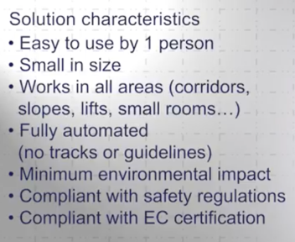

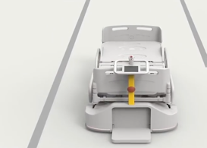
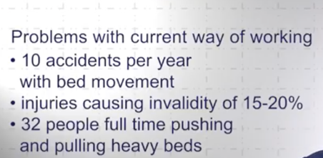

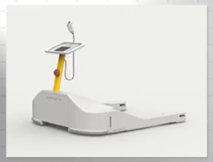
Esempi di ricerca di soluzioni sul mercato:
quando il fabbisogno di innovazione va oltre i prodotti e i servizi esistenti
L’appalto pre-commerciale consente di porre a bando un problema tecnologico da risolvere
Così si va ad abilitare gli offerenti (OE) a proporre differenti soluzioni innovative, anche tecnologicamente alternative, per rispondere alle necessità della stazione appaltante:
Servizi di ricerca e sviluppo e loro progettazione
ESIGENZA DI TECNOLOGIA PER:
TRASPORTO DEI LETTI OSPEDALIERI
(Ospedale Niguarda, Milano)

Slide 16
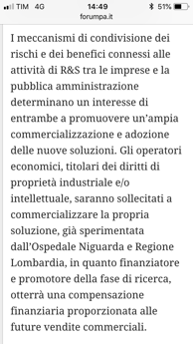
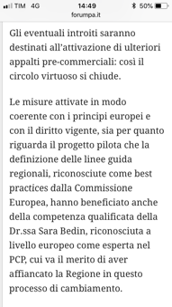
perché Regione Lombardia
ha scelto un PCP?

Slide 17
Esempi di ricerca di soluzioni sul mercato:
quando il fabbisogno di innovazione va oltre i prodotti e i servizi esistenti
IL PRIMO PASSO della PA, per raggiungere l’obiettivo è una consultazione aperta al mercato, in via preliminare alle fasi successive di una procedura multistadio pre-commerciale per servizi di ricerca industriale e sviluppo sperimentale, inclusa la validazione e sperimentazione di prototipi, volti ad accrescere le funzionalità di prodotti e servizi già esistenti o a realizzarne dei nuovi
La procedura di gara pre-commerciale è tipicamente articolata nelle seguenti tre fasi:
Fase 1, «Elaborazione della soluzione»;
Fase 2, «Messa a punto di prototipi»;
Fase 3, «Sviluppo iniziale di quantità limitate di primi prodotti/servizi in forma di serie sperimentali».
Dopo ogni fase, verranno effettuate valutazioni intermedie, volte a selezionare gradualmente la migliore delle soluzioni concorrenti.
I contraenti con le offerte economicamente più vantaggiose stipuleranno un contratto specifico per la fase successiva.

Slide 18
Esempi di ricerca di soluzioni sul mercato:
quando il fabbisogno di innovazione va oltre i prodotti e i servizi esistenti
A volte è relativamente semplice spiegare al “mercato” quale sia il fabbisogno della Stazione Appaltante
(es. un bedmover)
Altre volte è molto più complesso. Es.:
Applicazioni innovative di Realtà̀ Virtuale e Aumentata
per persone con una condizione dello spettro autistico (ASC)
e la Stazione Appaltante è un partenariato , beneficiario di un finanziamento (es. comunitario)

Slide 19
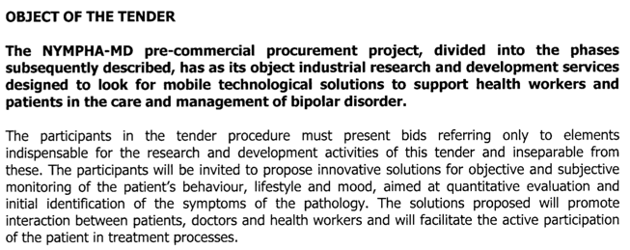
Esempi di ricerca di soluzioni sul mercato:
quando il fabbisogno di innovazione va oltre i prodotti e i servizi esistenti
Sebbene complesso, il fabbisogno può e deve essere ben spiegato

Slide 20
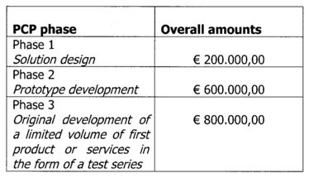
Esempi di ricerca di soluzioni sul mercato:
quando il fabbisogno di innovazione va oltre i prodotti e i servizi esistenti
Max 4 “vincitori” per 50.000,00 € ciascuno
Max 3 “vincitori” per 200.000,00 € ciascuno
Max 2 “vincitori” per 400.000,00 € ciascuno
Fase 1, «Elaborazione della soluzione»;
Fase 2, «Messa a punto di prototipi»;
Fase 3, «Sviluppo iniziale di quantità limitate di primi prodotti/servizi in forma di serie sperimentali».

Slide 21
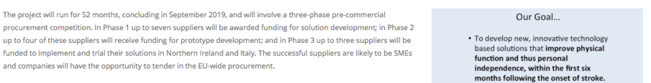
Esempi di ricerca di soluzioni sul mercato:
quando il fabbisogno di innovazione va oltre i prodotti e i servizi esistenti
RIABILITAZIONE DOMICILIARE NEI PAZIENTI POST-ICTUS
7 + 4 + 3

Slide 22
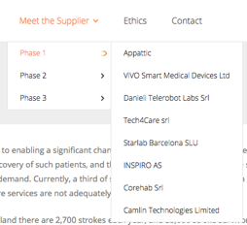
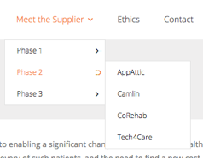
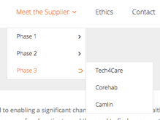
Esempi di ricerca di soluzioni sul mercato:
quando il fabbisogno di innovazione va oltre i prodotti e i servizi esistenti
Fase 1, «Elaborazione della soluzione»;
Fase 2, «Messa a punto di prototipi»;
Fase 3, «Sviluppo iniziale di quantità limitate di primi prodotti/servizi in forma di serie sperimentali».

Slide 23
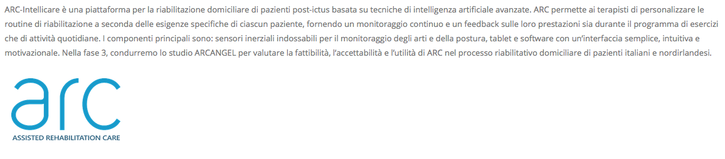

Esempi di ricerca di soluzioni sul mercato:
quando il fabbisogno di innovazione va oltre i prodotti e i servizi esistenti

Slide 24
Esempi di ricerca di soluzioni sul mercato:
quando il fabbisogno di innovazione va oltre i prodotti e i servizi esistenti
IL PARTENARIATO PER L’INNOVAZIONE
Anche in questo caso si abbandona la logica delle “anagrafiche” per quella delle “funzioni d’uso”
si sposta il focus dal prodotto o servizio da acquistare alla finalità, all’esigenza che si vuole soddisfare con l’acquisto
quindi: standardizzare la domanda, non l’offerta

Slide 25
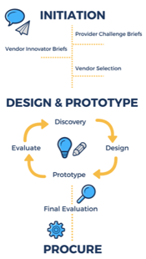
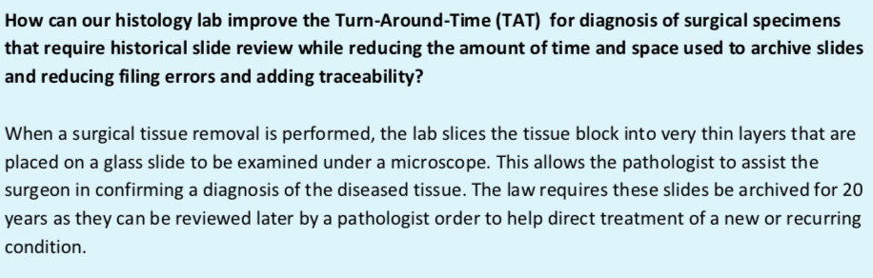
PARTENARIATO PER L’INNOVAZIONE? GARE BASATE SULLA CO-PROGETTAZIONE

Slide 26
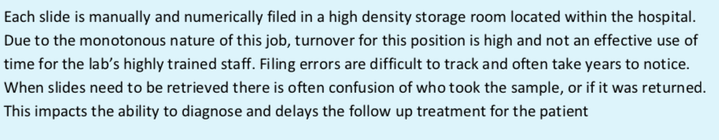
PARTENARIATO PER L’INNOVAZIONE? GARE BASATE SULLA CO-PROGETTAZIONE
acquisto!!

Slide 27
Esempi di ricerca di soluzioni sul mercato:
il fabbisogno di innovazione può essere soddisfatto con prodotti e servizi esistenti
(NON sono necessarie Ricerca, Sviluppo e Innovazione: artt. 62 e 64)

Slide 28
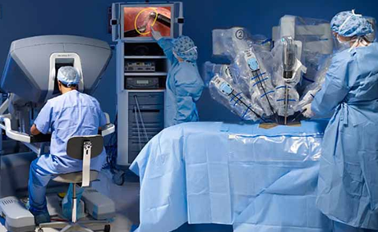
Esempi di ricerca di soluzioni sul mercato:
quando il fabbisogno di innovazione può essere soddisfatto con prodotti e servizi esistenti
La Stazione Appaltante ha un fabbisogno tecnologico, ad esempio necessita di implementare le proprie competenze in ambito di chirurgia robotica (es. ASL di Pescara)

Slide 29
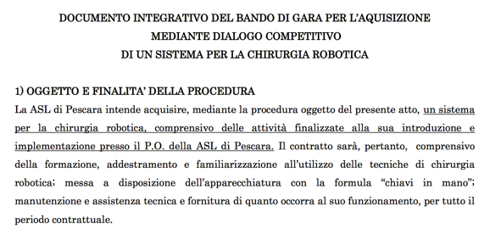
Esempi di ricerca di soluzioni sul mercato:
quando il fabbisogno di innovazione può essere soddisfatto con prodotti e servizi esistenti
Conosce il mercato e ritiene che non sarà necessaria R&D prima della procedura d’appalto.
Poiché non è possibile produrre una specifica dei prodotti e dei servizi necessari, instaura un Dialogo Competitivo (art. 64).
Diversamente avrebbe operato secondo procedura competitiva con negoziazione (art. 62).

Slide 30
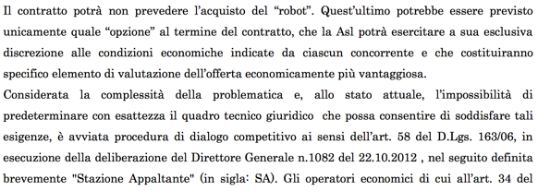
Esempi di ricerca di soluzioni sul mercato:
quando il fabbisogno di innovazione può essere soddisfatto con prodotti e servizi esistenti
Il Dialogo Competitivo consente alla Stazione Appaltante, in relazione a particolari appalti di servizi o di forniture ad alto impatto tecnologico, di accrescere la conoscenza di quello che il mercato può offrire, per una migliore pianificazione e gestione della gara di appalto

Slide 31
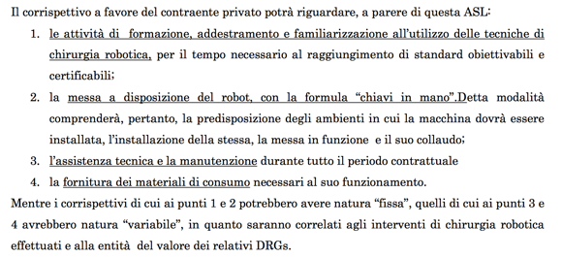
Esempi di ricerca di soluzioni sul mercato:
quando il fabbisogno di innovazione può essere soddisfatto con prodotti e servizi esistenti
Il Dialogo Competitivo consente alla Stazione Appaltante, in relazione a particolari appalti di servizi o di forniture ad alto impatto tecnologico, di accrescere la conoscenza di quello che il mercato può offrire, per una migliore pianificazione e gestione della gara di appalto

Slide 32
Esempi di ricerca di soluzioni sul mercato:
quando il fabbisogno di innovazione può essere soddisfatto con prodotti e servizi esistenti
La Stazione Appaltante ha un fabbisogno tecnologico, ad esempio necessita di implementare i sistemi di trasporto a circuito chiuso di campioni fissati in formalina (es. Roma, San Giovanni – Addolorata)

Slide 33
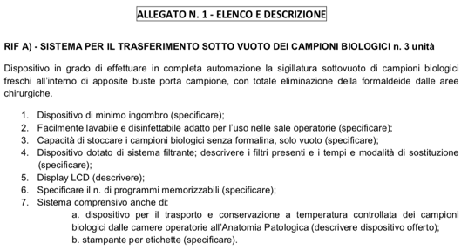
Esempi di ricerca di soluzioni sul mercato:
quando il fabbisogno di innovazione può essere soddisfatto con prodotti e servizi esistenti
Conosce il mercato e ritiene che non sarà necessaria R&D prima della procedura d’appalto.
La SA produce una specifica dei prodotti e dei servizi necessari, secondo procedura competitiva con negoziazione (art. 62).
Diversamente avrebbe operato con instaura un Dialogo Competitivo (art. 64).

Slide 34
GRAZIE PER L’ATTENZIONE
prof. Sergio Uzzau
Dipartimento di Scienze Biomediche
Università di Sassari
uzzau@uniss.it

